Slide 1



Bài 35:
CÁC NGÀY TRONG TUẦN
Tiết 2

Slide 2

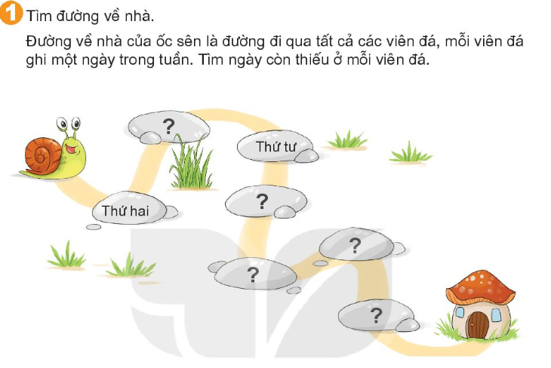
Thứ ba
Thứ năm
Thứ bảy
Thứ sáu
Chủ nhật

Slide 3
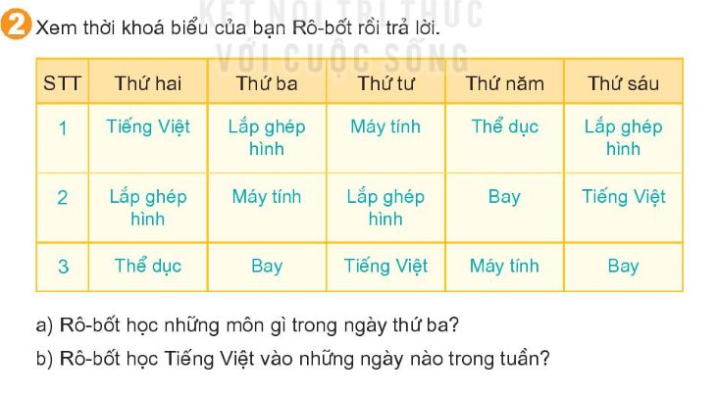
a) Rô- bốt học những môn: Lắp ghép hình, Máy tính, Bay trong ngày thứ ba.
b) Rô- bốt học Tiếng Việt vào ngày: thứ Hai, thứ Tư, thứ Sáu trong tuần.

Slide 4
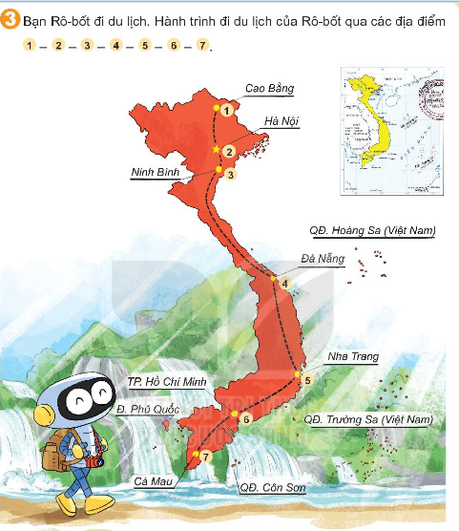
Biết rằng mỗi ngày Rô-bốt ở một nơi khác nhau và thứ Hai, Rô-bốt ở Cao Bằng. Hỏi:
a ) Thứ Ba, Rô-bốt ở đâu?
b) Thứ mấy Rô-bốt ở Đà Nẵng?
c) Rô-bốt kết thúc hành trình vào ngày nào trong tuần?
a) Thứ ba, Rô-bốt ở Hà Nội.
b) Thứ Năm, Rô-bốt ở Đà Nẵng.
c) Rô-bốt kết thúc hành trình vào Chủ nhật.

Slide 5
ĐỊNH HƯỚNG HỌC TẬP

